Slide 1
Estándares EBAU tratados
Explica las causas de la Guerra de Sucesión Española y la composición de los bandos en conflicto.
Detalla las características del nuevo orden surgido de la Paz de Utrecht y el papel de España en él.

Slide 2
Conceptos EBAU tratados
Decretos de Nueva Planta.

Slide 3
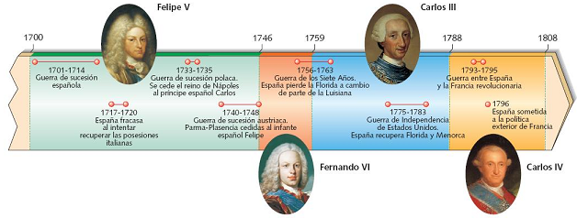
Cronología
Edad Moderna: (1492 – 1789).
Reyes Católicos (1469 – 1516).
Austrias (1516-1700).
Borbones (1700-1788).
Felipe V (1700-1746).
Fernando VI (1746-1759).
Carlos III (1759-1788).
Carlos IV (1788-1808).

Slide 4
La nueva monarquía borbónica.

Slide 5
En el tema anterior hemos visto que la guerra de Sucesión española introdujo una nueva dinastía proveniente de Francia.

Slide 6
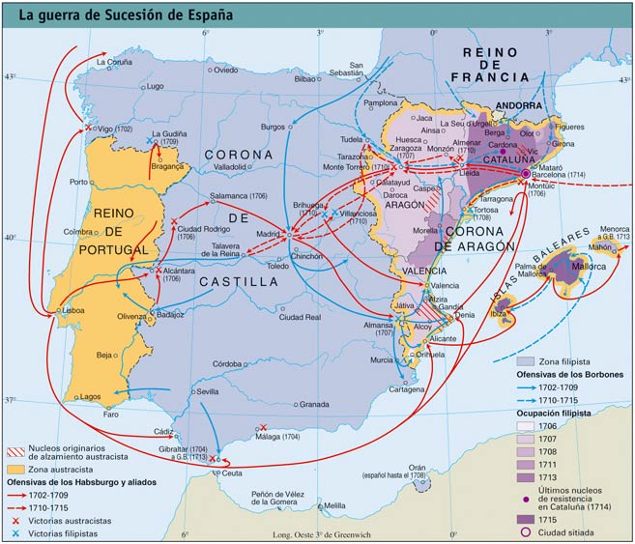
También recordarás que supuso una guerra civil en la que Cataluña, Mallorca, Valencia y en parte Aragón apoyaron a los Austrias orientales.
Tiene que quedarte claro que Navarra y el País Vasco apoyaron al pretendiente francés, de ahí que esos territorios mantengan sus peculiaridades (fueros e instituciones) durante todo el siglo XVIII.

Slide 7
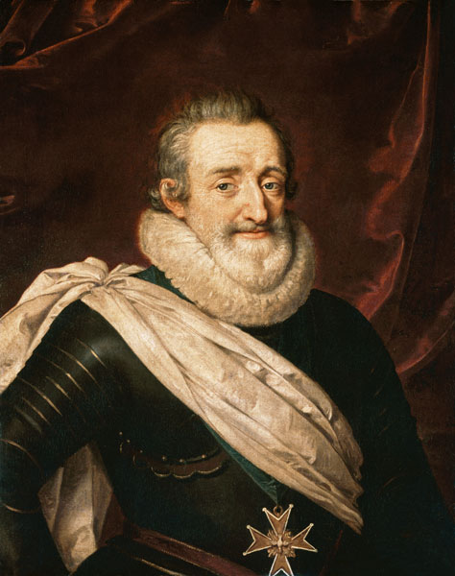
La monarquía francesa, con la dinastía borbónica desde 1589, había reforzado considerablemente su poder.
La dinastía borbónica fue introducida en Francia por Enrique III de Navarra (derecha) tras una guerra civil conocida como la guerra de los Tres Enriques. Al vencer se hace con el trono francés como Enrique IV de Francia.

Slide 8
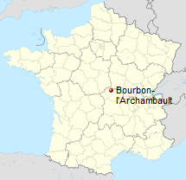
¿Qué pinta un rey de Navarra si Navarra había sido invadida por España en 1515 y el rey de Navarra era el rey de España? Los Borbones son una rama noble procedente de una localidad del centro de Francia. El caso es que en 1512 los anteriores reyes de Navarra fueron vencidos militarmente por Fernando el Católico y su reino fue incorporado a la Corona de Castilla. No obstante, no reconocieron la conquista y siguieron intitulándose como reyes en la parte francesa de Navarra. La reina Juana III de Navarra se casó con el duque Antonio de Borbón, de cuyo matrimonio nació el Enrique que terminará siendo Enrique IV de Francia.

Slide 9
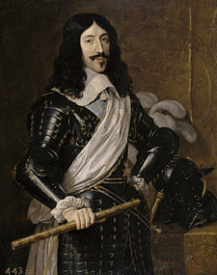
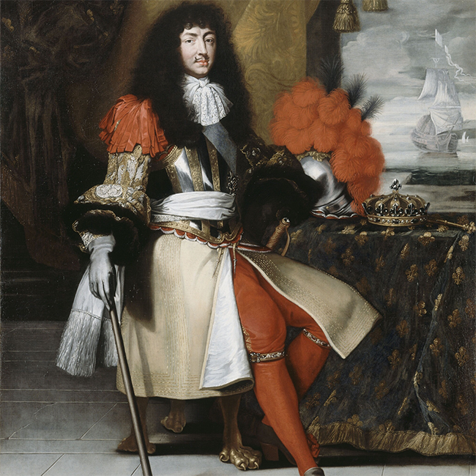
Con Luis XIII y, sobre todo, con Luis XIV, el poder de la monarquía francesa no paró de crecer.
“El Estado soy yo”, la célebre frase atribuida a Luis XIV (derecha), resume a la perfección en qué consiste el absolutismo. Lo cierto es que no parece que Luis lo dijera en ningún momento.

Slide 10
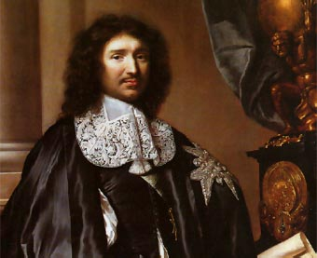
Francia estableció una monarquía absoluta basada en un incremento de la presencia del poder regio por todo el territorio francés.
La obra de ministros como Colbert (derecha), se tradujo en un creciente centralismo. París, concretamente Versalles, mandaba sobre toda Francia y sus colonias a través de enviados de la Corona (intendentes). Eso implicaba más impuestos, más control religioso o un gobierno más uniforme en todos los territorios.

Slide 11
Los Decretos de Nueva Planta. Modelo de Estado y alcance de las reformas.

Slide 12
El nuevo modelo de Estado de los Borbones.
1.- Herramienta clave: decretos de Nueva Planta (1707-1716).
2.- Principios: absolutismo, centralismo y homogeneidad.
3.- Contexto: guerra de Sucesión (1701-1715).
4.- Significado: fin del régimen polisinodial.
5.- Características:
Pérdida de fueros e instituciones aragoneses.
Administración central: secretarías, Consejo de Castilla y Cortes de Castilla.
Administración territorial: capitanías generales, intendencias, corregimientos.
Reforma de la Hacienda.
Regalismo (control de la Iglesia).
Reforma militar: modernización, especialistas, formación…
Reformas económicas: mercantilismo.
Reformas culturales: Reales Academias, palacios y Biblioteca Real.
Reformas indianas: Cádiz y virreinato de Nueva Granada.

Slide 13
El nuevo modelo de Estado de los Borbones.
1.- Herramienta clave: decretos de Nueva Planta (1707-1716).

Slide 14
Para conseguir el nuevo modelo de Estado se establecieron medidas muy diversas, empezando por los Decretos de Nueva Planta.
Estos decretos son una serie de leyes aprobadas entre 1707 y 1716 que establecían la eliminación de las antiguas leyes (fueros) e instituciones de Aragón, Valencia, Mallorca y Cataluña. De hecho, consistían en extender las leyes e instituciones castellanas a los territorios de la antigua Corona de Aragón. Tan solo conservaron su derecho civil (excepto Valencia). Navarra y el País Vasco sí conservaron los suyos por apoyar la causa borbónica.

Slide 15
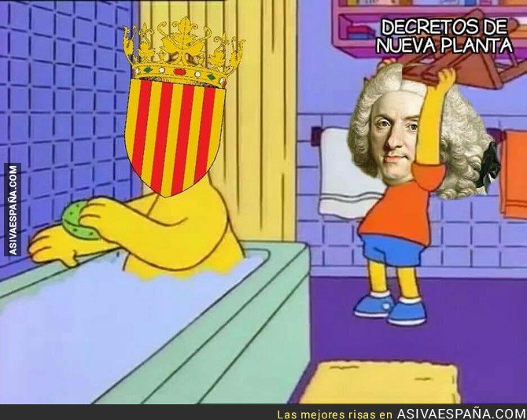
Estas leyes son vistas, especialmente en Cataluña, como uno de los mayores agravios contra los territorios aragoneses. Además, fueron elaborados por la actual dinastía reinante en España.

Slide 16
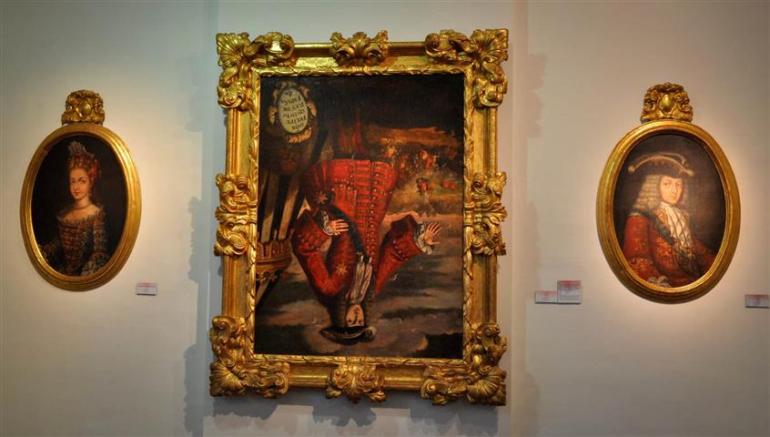
En Xátiva (Valencia) tampoco adoran a Felipe V por la dura represión en la ciudad que siguió a la victoria de Almansa en 1707 y que supuso la conquista borbónica de Valencia.

Slide 17
Por ser este un tema actual y trascendente para España, es interesante leer un fragmento de estos decretos.
Considerando haber perdido los reinos de Aragón y Valencia, y todos sus habitantes, por la rebelión que cometieron, faltando enteramente al juramento de fidelidad que me hicieron como a su legítimo Rey y Señor, todos los fueros, privilegios, exenciones y libertades que gozaban y que con tan liberal mano se les habían concedido, así por mí como por los reyes mis predecesores, (...) añadiéndose ahora la circunstancia del derecho de conquista que de ellos han hecho últimamente mis armas con el motivo de su rebelión, y considerando también que uno de los principales atributos de la soberanía es la imposición y derogación de las leyes (...) He juzgado conveniente, así por esto como por mi deseo de reducir todos mis reinos de España a la uniformidad de unas mismas leyes, usos, costumbres y tribunales, gobernándose igualmente todos por las leyes de Castilla, tan loables y plausibles en todo el Universo, abolir y derogar enteramente todos los referidos fueros y privilegios (...) hasta aquí observados en los referidos reinos de Aragón y Valencia, siendo mi voluntad que éstos se reduzcan a las leyes de Castilla y al uso, práctica y forma de gobierno que se tienen y se han tenido en ellas y en sus tribunales sin diferencia alguna en nada, pudiendo obtener por esta razón igualmente mis fidelísimos vasallos los castellanos, oficios y empleos en Aragón y Valencia de la misma manera que los aragoneses y valencianos han de poder en adelante gozarlos en Castilla sin ninguna distinción…
Primer Decreto de Nueva Planta (29 de junio de 1707).

Slide 18
El nuevo modelo de Estado de los Borbones.
2.- Principios: absolutismo, centralismo y homogeneidad.

Slide 19
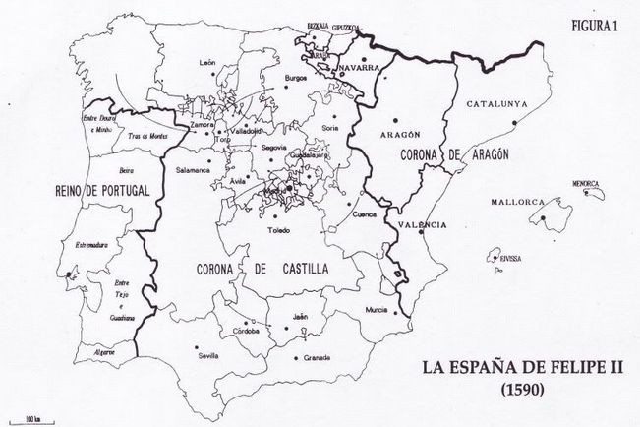
El fin último era mejorar el gobierno, para lo cual se consideraba necesario el modelo absolutista pensado para fomentar el centralismo y la homogeneidad.
La verdad es que sí parecía conveniente intentar resolver el caos administrativo, tanto central como territorial, existente en la España de los Austrias.

Slide 20
El nuevo modelo de Estado de los Borbones.
3.- Contexto: guerra de Sucesión (1701-1715).

Slide 21
Ya hemos estudiado que el contexto que propició todos estos cambios fue la excepcionalidad de la guerra de Sucesión.
El hecho de que Navarra y el País Vasco sí mantuvieran sus fueros e instituciones es un indicativo muy claro de que fue la disculpa para las reformas fue el conflicto bélico.

Slide 22
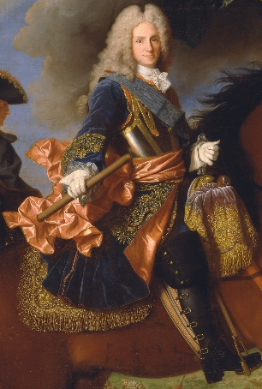
El modelo a seguir va a ser obviamente el absolutismo francés de Luis XIV.
Una de esas medidas importadas de Francia fue el Auto Acordado de 1713, al que en el siglo XIX nos referiremos como Ley Sálica. ¿Qué era? Pues una ley que en la práctica impedía reinar a las mujeres (solo podían reinar si el monarca no tenía descendencia masculina ni hermanos ni sobrinos).

Slide 23
El nuevo modelo de Estado de los Borbones.
4.- Significado: fin del régimen polisinodial.

Slide 24
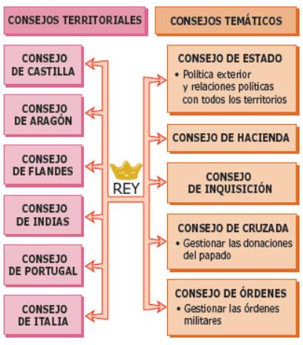
Si recuerdas lo que era el régimen polisinodial (derecha), prácticamente desaparece con los Borbones.

Slide 25
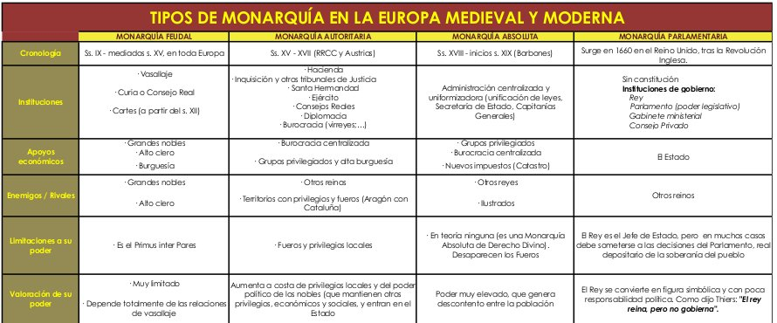
La monarquía absoluta es el último paso en el reforzamiento del poder regio. Desaparecen teóricamente las limitaciones que imponían el respeto de los fueros e instituciones territoriales.

Slide 26
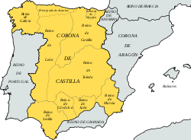
Es lógico que en Castilla apoyaran a los Borbones puesto que fue el territorio más perjudicado por la crisis del siglo XVII y el modelo de los Austrias.

Slide 27
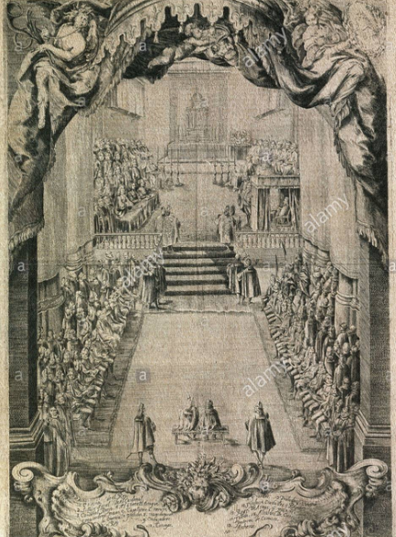
Pues bien, ese fue precisamente el modelo de gobierno que Felipe V quiso introducir en España y que generó el rechazo aragonés.
¿Recuerdas los problemas a los que se enfrentó el conde-duque de Olivares? Personas como el cardenal Portocarrero, que en 1700 controlaba el Consejo de Castilla (izquierda), querían que España funcionase de un modo más unificado para que fuese capaz de recuperar el esplendor del pasado. Era evidente que el modelo francés había sido más eficaz.

Slide 28
El nuevo modelo de Estado de los Borbones.
Pérdida de los fueros e instituciones aragoneses.
5.- Características:
Pérdida de fueros e instituciones aragoneses.
Administración central: secretarías, Consejo de Castilla y Cortes de Castilla.
Administración territorial: capitanías generales, intendencias, corregimientos.
Reforma de la Hacienda.
Regalismo (control de la Iglesia).
Reforma militar: modernización, especialistas, formación…
Reformas económicas: mercantilismo.
Reformas culturales: Reales Academias, palacios y Biblioteca Real.
Reformas indianas: Cádiz y virreinato de Nueva Granada.

Slide 29
Esto ya sabes qué significa. Todos los cargos propios, las instituciones como las Cortes y sus propias leyes desaparecen ahora en su mayoría.
Si te acuerdas de Felipe II, se enfrentó con el Justicia Mayor de Aragón que acabó ejecutado. Sin embargo, la institución, muy mermada, siguió existiendo hasta 1711. Por cierto, fue recuperada con la Constitución de 1978.

Slide 30
El nuevo modelo de Estado de los Borbones.
Administración central: secretarías, Consejo de Castilla y Cortes de Castilla.
5.- Características:
Pérdida de fueros e instituciones aragoneses.
Administración central: secretarías, Consejo de Castilla y Cortes de Castilla.
Administración territorial: capitanías generales, intendencias, corregimientos.
Reforma de la Hacienda.
Regalismo (control de la Iglesia).
Reforma militar: modernización, especialistas, formación…
Reformas económicas: mercantilismo.
Reformas culturales: Reales Academias, palacios y Biblioteca Real.
Reformas indianas: Cádiz y virreinato de Nueva Granada.

Slide 31
El sistema polisinodial de los Austrias fue sustituido por el sistema de secretarías.
Como puedes comprobar en la comparativa, la excepción fue el Consejo de Castilla. Fue el único consejo que lejos de desaparecer ganó en importancia. Estas secretarías son el antecedente de los ministerios.

Slide 32
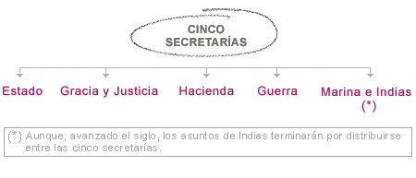
Las secretarías variaron levemente durante el siglo XVIII aunque fueron básicamente estas cinco. La más importante era la de Estado, siendo el secretario de Estado una especie de primer ministro. Son el antecedente de los actuales ministerios.

Slide 33
En cuanto a las Cortes (parlamentos), si hasta entonces existían cinco diferentes (Castilla, Navarra, Aragón, Valencia y Cataluña, pues las mallorquinas se incluían en las aragonesas), ahora solo van a existir las de Castilla y Navarra. Los representantes de Aragón, Cataluña, Valencia y Mallorca acudían pues a las de Castilla.

Slide 34
El nuevo modelo de Estado de los Borbones.
Administración territorial: capitanías generales, intendencias, corregimientos.
5.- Características:
Pérdida de fueros e instituciones aragoneses.
Administración central: secretarías, Consejo de Castilla y Cortes de Castilla.
Administración territorial: capitanías generales, intendencias, corregimientos.
Reforma de la Hacienda.
Regalismo (control de la Iglesia).
Reforma militar: modernización, especialistas, formación…
Reformas económicas: mercantilismo.
Reformas culturales: Reales Academias, palacios y Biblioteca Real.
Reformas indianas: Cádiz y virreinato de Nueva Granada.

Slide 35
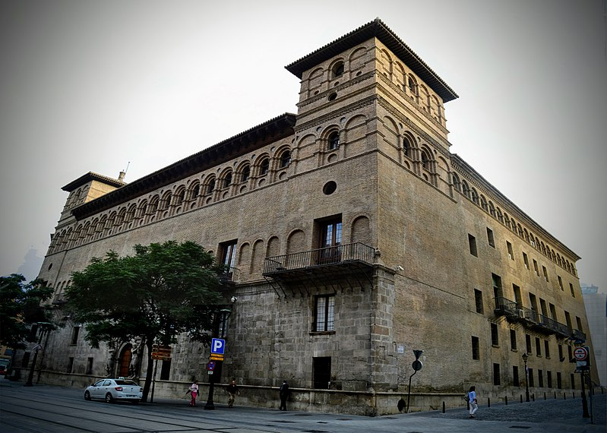
Sede de la Capitanía General de Aragón durante el siglo XVIII.
Una pieza del centralismo es la sustitución de los virreinatos por las capitanías generales. El capitán general era el representante directo del rey en los territorios y concentraba más poder que los antiguos virreyes.

Slide 36
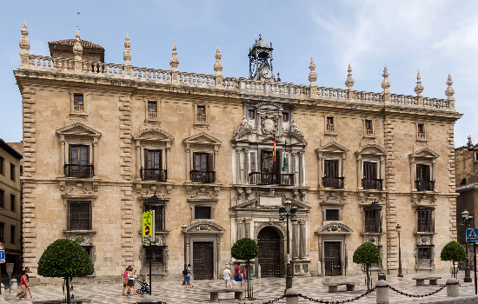
El edificio de la antigua Real Chancillería de Granada que seguiría existiendo hasta 1834.
Otra de las reformas borbónicas se centró en la justicia. Un cambio importante fue el referido a las audiencias y chancillerías, ya existentes con los Austrias, pero que ahora pasan a depender del capitán general, por lo que se trata de una medida de carácter centralista. Además, en ellas se aseguró el predominio de juristas castellanos.

Slide 37
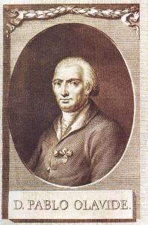
En el mismo sentido centralizador del poder territorial se entienden las intendencias.
La reforma clave en este sentido fue la introducción de la figura del intendente. El intendente no era más que un funcionario designado por el rey para los diferentes territorios que cumplía funciones fiscales (recaudar dinero) y de dinamización económica. En realidad, ya existía la figura del corregidor castellano que ahora se amplió a otros territorios. El intendente reforzaba a esta figura.

Slide 38
El nuevo modelo de Estado de los Borbones.
Reforma de la Hacienda.
5.- Características:
Pérdida de fueros e instituciones aragoneses.
Administración central: secretarías, Consejo de Castilla y Cortes de Castilla.
Administración territorial: capitanías generales, intendencias, corregimientos.
Reforma de la Hacienda.
Regalismo (control de la Iglesia).
Reforma militar: modernización, especialistas, formación…
Reformas económicas: mercantilismo.
Reformas culturales: Reales Academias, palacios y Biblioteca Real.
Reformas indianas: Cádiz y virreinato de Nueva Granada.

Slide 39
En cuestiones fiscales, los Borbones incrementaron los impuestos. Los antiguos territorios de la Corona de Aragón tuvieron que pagar una cantidad fija conocida con diferentes nombres (Catastro en Cataluña, Talla en Mallorca, Única Contribución en Aragón y Equivalente en Valencia).
Estos impuestos indican que se intentó repartir las cargas de forma más equitativa. Lo que también es cierto es que nobles y clero siguieron sin pagar impuestos.

Slide 40
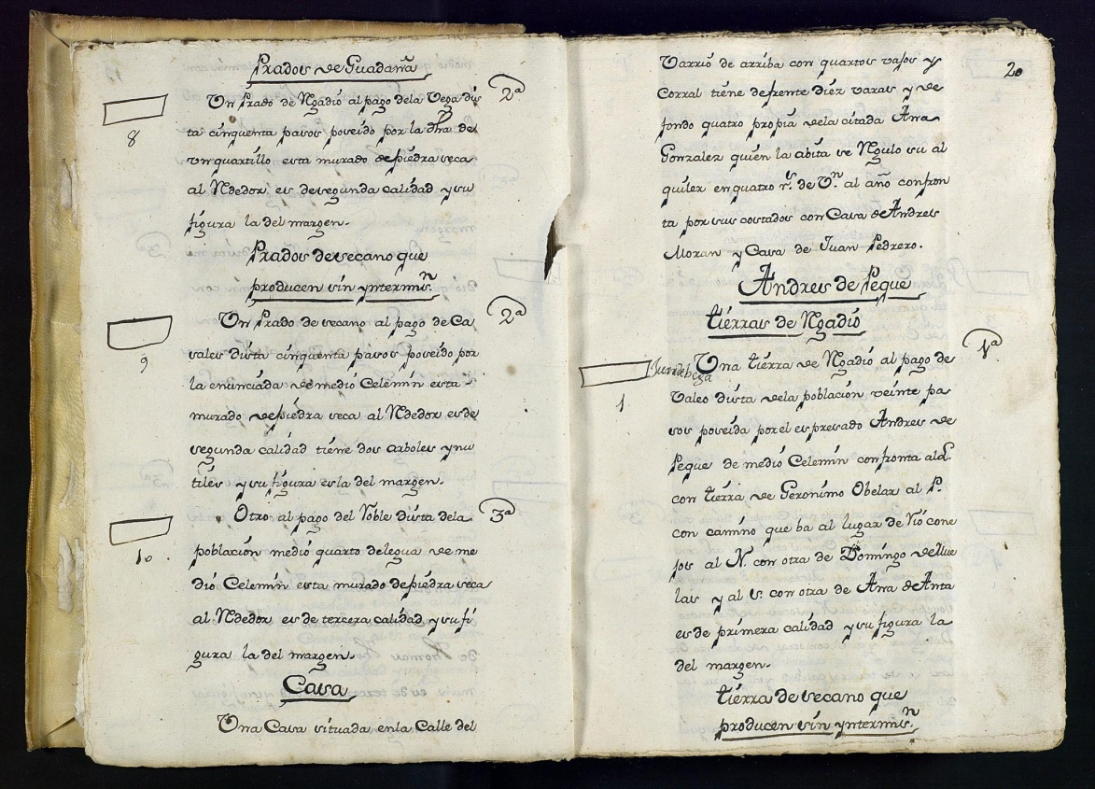
La reforma fiscal más importante la planteó el marqués de la Ensenada, secretario de Hacienda de Fernando VI. Su idea era establecer un impuesto único que racionalizara los pagos anteriores y que se hiciera en función de las riquezas de cada uno. Con tal fin se realizó el Catastro del marqués de la Ensenada para la Corona de Castilla.
El Catastro está compuesto por un montón de libros con información pueblo por pueblo y vecino por vecino para determinar sus tierras y posesiones y a partir de ahí establecer un impuesto que, no obstante, nunca llegó a ver la luz.

Slide 41
El nuevo modelo de Estado de los Borbones.
Regalismo (control de la Iglesia).
5.- Características:
Pérdida de fueros e instituciones aragoneses.
Administración central: secretarías, Consejo de Castilla y Cortes de Castilla.
Administración territorial: capitanías generales, intendencias, corregimientos.
Reforma de la Hacienda.
Regalismo (control de la Iglesia).
Reforma militar: modernización, especialistas, formación…
Reformas económicas: mercantilismo.
Reformas culturales: Reales Academias, palacios y Biblioteca Real.
Reformas indianas: Cádiz y virreinato de Nueva Granada.

Slide 42
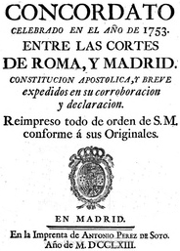
Esta medida se refiere a la política religiosa. Dicha política es conocida como regalismo. Consiste en que el monarca tenga poder sobre cuestiones religiosas. Este aumento del poder monárquico hizo que se llegara a un acuerdo con el papado, el conocido como Concordato de 1753. Por tanto, también se relaciona con el centralismo.

Slide 43
El de 1753 se firmó en tiempos de Fernando VI, pero durante el reinado de Felipe V hubo otros dos, los de 1717 y1737, aunque dejaron sin definir cuestiones importantes que llevarían a revisarlos con el definitivo de 1753, vigente hasta 1851. El resultado de todos ellos es que la Iglesia mantuvo sus enormes riquezas e influencias.

Slide 44
El nuevo modelo de Estado de los Borbones.
Reforma militar: modernización, especialistas, formación.
5.- Características:
Pérdida de fueros e instituciones aragoneses.
Administración central: secretarías, Consejo de Castilla y Cortes de Castilla.
Administración territorial: capitanías generales, intendencias, corregimientos.
Reforma de la Hacienda.
Regalismo (control de la Iglesia).
Reforma militar: modernización, especialistas, formación…
Reformas económicas: mercantilismo.
Reformas culturales: Reales Academias, palacios y Biblioteca Real.
Reformas indianas: Cádiz y virreinato de Nueva Granada.

Slide 45
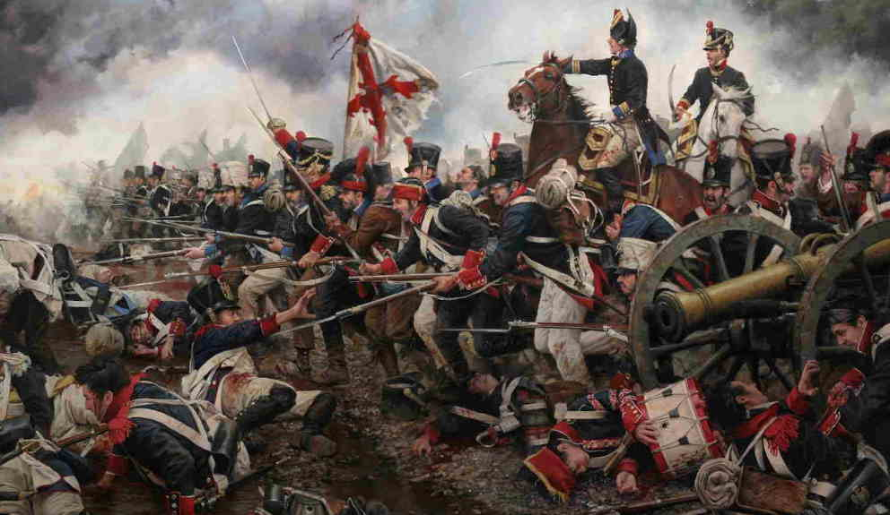
El objetivo era crear un Ejército moderno con un mando centralizado y oficiales bien preparados.

Slide 46
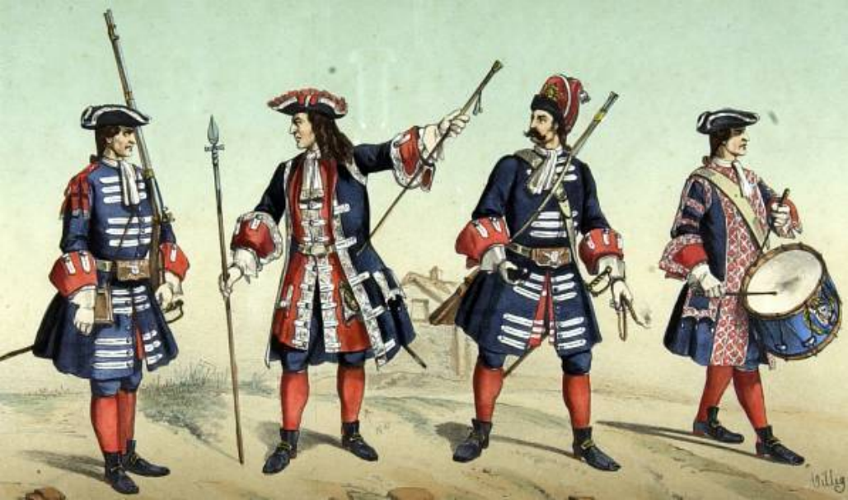
Se intentaba dar un paso más en la creación de un Ejército permanente y profesional, aunque seguirían siendo fundamentales las levas.

Slide 47
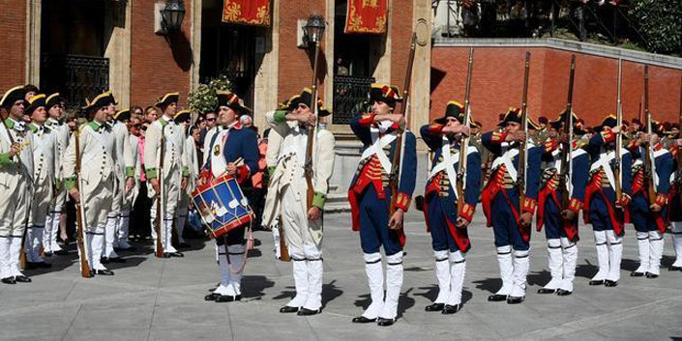
Los viejos tercios de arcabuceros, piqueros y mosqueteros dio paso a una infantería dotada de fusil y bayoneta. Definitivamente, habían pasado los tiempos en que España no tenía rival en los campos de batalla europeos.

Slide 48
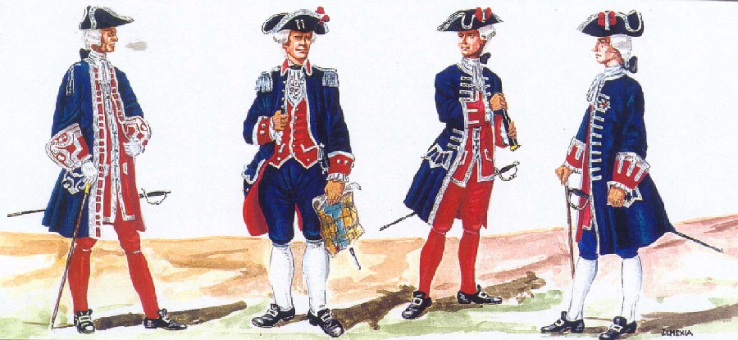
Hubo muchas más reformas militares. Por ejemplo, en 1710 se creó el Real Cuerpo de Ingenieros por influencia de los franceses. Consiste en crear una rama especializada de expertos en temas logísticos, es decir, en servir de apoyo a la infantería en aspectos como construir puentes y caminos, construir fortificaciones, limpieza de obstáculos, preparación de trincheras…

Slide 49
El nuevo modelo de Estado de los Borbones.
Reformas económicas: mercantilismo.
5.- Características:
Pérdida de fueros e instituciones aragoneses.
Administración central: secretarías, Consejo de Castilla y Cortes de Castilla.
Administración territorial: capitanías generales, intendencias, corregimientos.
Reforma de la Hacienda.
Regalismo (control de la Iglesia).
Reforma militar: modernización, especialistas, formación…
Reformas económicas: mercantilismo.
Reformas culturales: Reales Academias, palacios y Biblioteca Real.
Reformas indianas: Cádiz y virreinato de Nueva Granada.

Slide 50
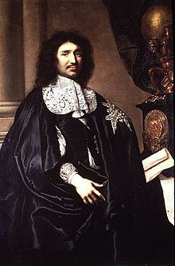
Se siguió el modelo de la política mercantilista del ministro Colbert en Francia. Este ministro de Luis XIV era partidario potenciar las manufacturas propias y de limitar la importación del extranjero.

Slide 51
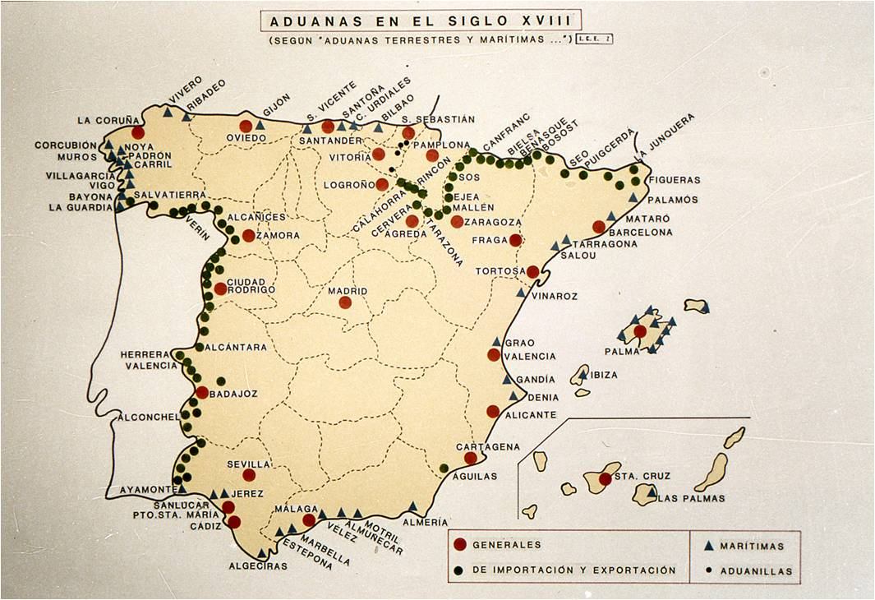
En el comercio interior los Borbones trataron de realizar mejoras encaminadas a articular el mercado interior.
Por ejemplo, fíjate que no aparecen aduanas entre Aragón y Castilla. Fue Felipe V quien las eliminó aunque su éxito fue limitado.

Slide 52
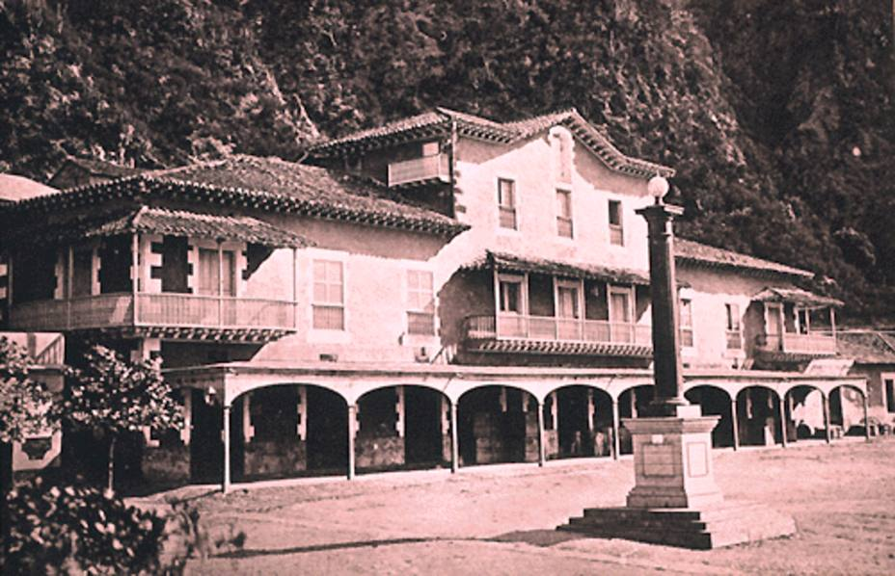
La política borbónica se basó inicialmente en crear las compañías comerciales tal y como habían hecho desde el siglo XVII Holanda, Inglaterra o Francia.
Hubo varias como la Guipuzcoana de Caracas (1728), la de Filipinas, la de Barcelona, la de Galicia… Se basaban en el control comercial de una zona determinada. Sus resultados fueron modestos.
Antigua sede de la Compañía de Caracas en Venezuela.

Slide 53
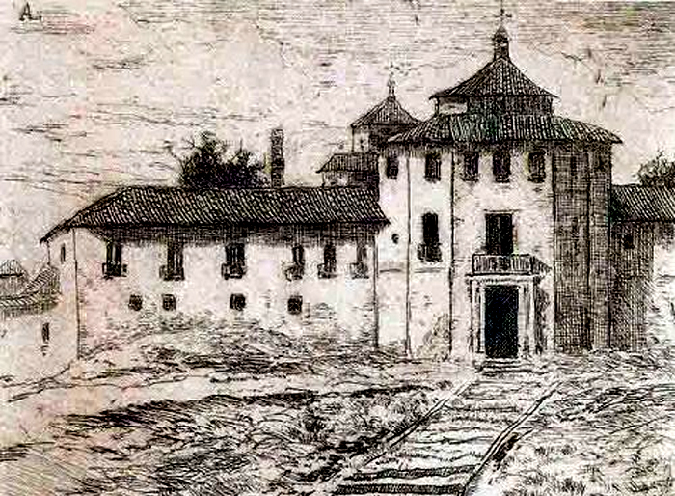
Para abastecerse de productos dirigidos sobre todo a la corte, se crearon las manufacturas reales como la Real Fábrica de Tapices de Santa Bárbara (imagen).

Slide 54
El nuevo modelo de Estado de los Borbones.
Reformas culturales: Reales Academias, palacios y Biblioteca Real.
5.- Características:
Pérdida de fueros e instituciones aragoneses.
Administración central: secretarías, Consejo de Castilla y Cortes de Castilla.
Administración territorial: capitanías generales, intendencias, corregimientos.
Reforma de la Hacienda.
Regalismo (control de la Iglesia).
Reforma militar: modernización, especialistas, formación…
Reformas económicas: mercantilismo.
Reformas culturales: Reales Academias, palacios y Biblioteca Real.
Reformas indianas: Cádiz y virreinato de Nueva Granada.

Slide 55
Las reformas fueron más amplias y afectaron a cuestiones muy variadas como las culturales.
Una de las más llamativas y significativas fue la creación de la RAE en 1713. Su objetivo era y es expandir el castellano. En el siglo XVIII se entendía como un modo de homogeneizar el idioma, un signo más del centralismo borbónico.

Slide 56
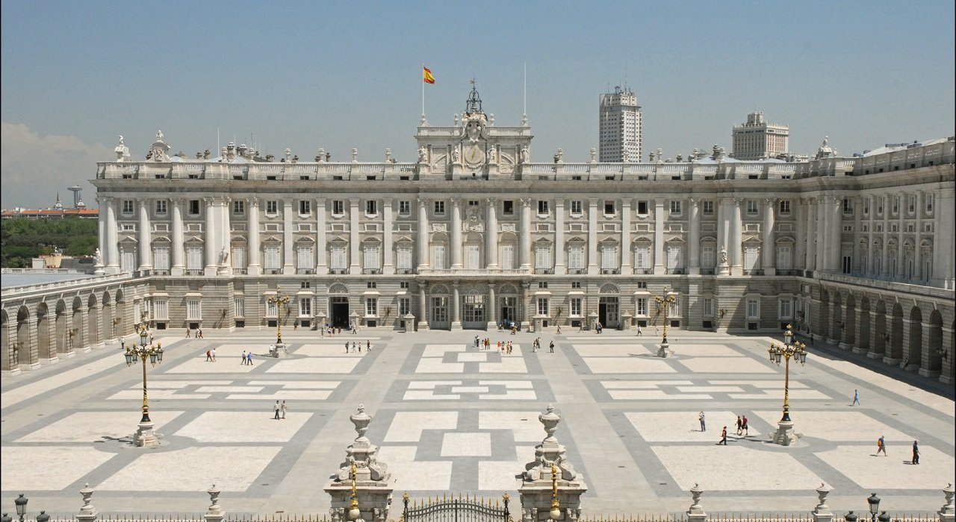
A lo largo del siglo XVIII, los Borbones españoles tomaron diversas medidas encaminadas a introducir el absolutismo francés.
El Palacio Real de Madrid es un símbolo de esta nueva visión del Estado basada en el francés. Francia contaba con Versalles como símbolo del absolutismo de Luis XIV. Fue mandado construir por Felipe V aprovechando el incendio sufrido por el antiguo alcázar en 1734.

Slide 57
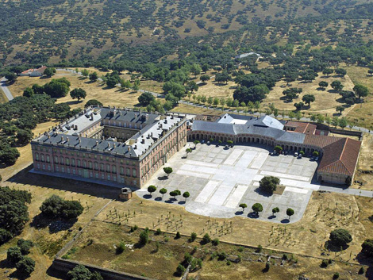
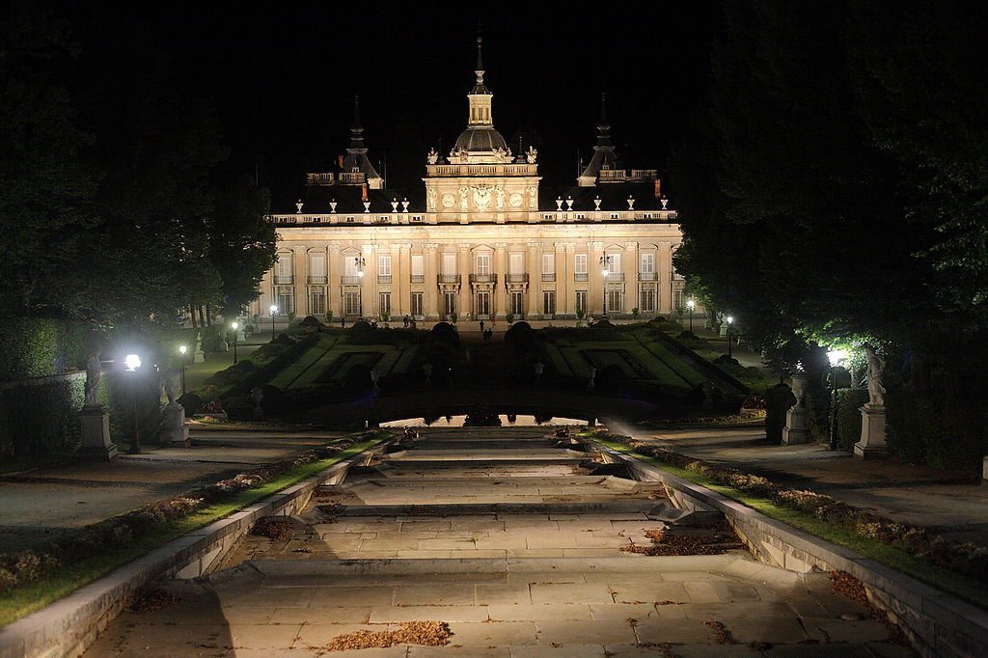
Igualmente del siglo XVIII son los palacios de La Granja (abajo), Riofrío (arriba), ambos en Segovia, o importantes reformas en los de Aranjuez, El Escorial y El Pardo.

Slide 58
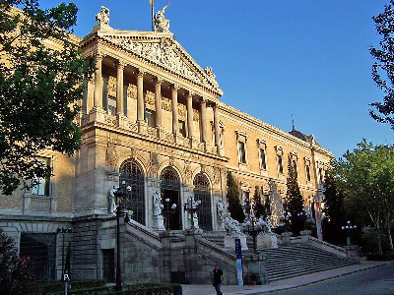
Felipe V fue también el impulsor de la Biblioteca Real (1712) que a su vez es el germen de la Biblioteca Nacional en Madrid, nombre que recibirá a partir de 1836.

Slide 59
El nuevo modelo de Estado de los Borbones.
Reformas indianas : Cádiz y virreinato de Nueva Granada.
5.- Características:
Pérdida de fueros e instituciones aragoneses.
Administración central: secretarías, Consejo de Castilla y Cortes de Castilla.
Administración territorial: capitanías generales, intendencias, corregimientos.
Reforma de la Hacienda.
Regalismo (control de la Iglesia).
Reforma militar: modernización, especialistas, formación…
Reformas económicas: mercantilismo.
Reformas culturales: Reales Academias, palacios y Biblioteca Real.
Reformas indianas: Cádiz y virreinato de Nueva Granada.

Slide 60
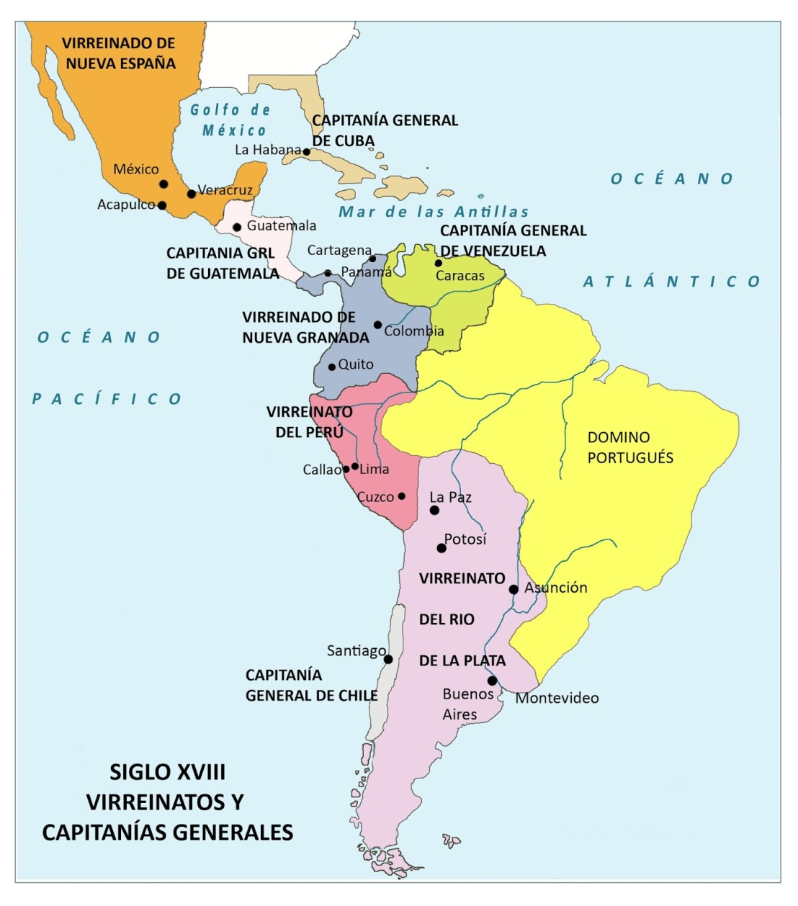
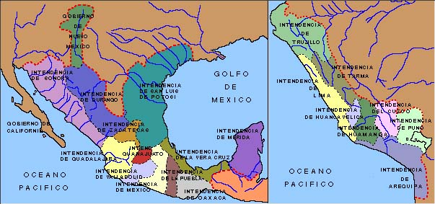
Buena parte de estas reformas también se introdujeron en América. Durante el siglo XVIII se crearon dos nuevos virreinatos (Nueva Granada y más tarde el de La Plata) y a finales de siglo dos nuevas capitanías general (Venezuela y Cuba). También se introdujeron más tarde las intendencias (debajo).

Slide 61
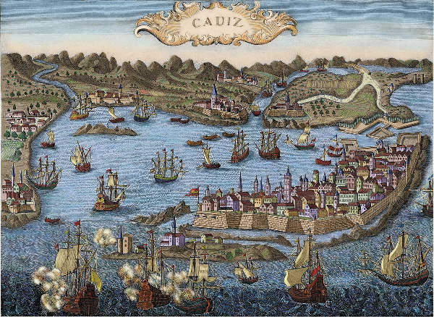
En España, además de la nueva Secretaría de Indias, se trasladó la Casa de Contratación de Sevilla a Cádiz en 1717.
Los problemas sevillanos con su puerto fluvial y con barcos cada vez más voluminosos fueron claves para trasladar el monopolio comercial de Sevilla a Cádiz, ciudad esta que conocerá un importante auge en el siglo XVIII.

